Slide 1

TRƯỜNG TIỂU HỌC LÊ QUÝ ĐÔN
Kính chào các quý thầy cô
Giáo viên: Nguyễn Đặng thành Công

Slide 2
Ngày 6 tháng 9 năm 2021
Thể dục: khối 2
Chuyển đôi hình hàng dọc thành đội hình vòn tròn (tiết 1)

Slide 3
  Yêu cầu cần đạt
1. Năng lực đặc thù:
- Biết thực hiện vệ sinh sân tập, thực hiện vệ sinh cá nhân để đảm bảo an toàn trong tập luyện.
- Bước đầu thực hiện được cơ bản cách chuyển đội hình hàng dọc thành đội hình vòng tròn và ngược lại
- Từng bước khám phá bài và quan sát động tác làm mẫu của giáo viên để tập luyện. Thực hiện được cách chuyển đội hình hàng dọc thành đội hình vòng tròn và ngược lại.
2. Năng lực chung:
- Tự chủ và tự học: Tự xem trước cách thực hiện chuyển đội hình hàng dọc thành đội hình vòng tròn và ngược lại trong sách giáo khoa.
- Giao tiếp và hợp tác: Biết phân công, hợp tác trong nhóm để thực hiện các động tác và trò chơi.
3.Về phẩm chất: Bài học góp phần bồi dưỡng cho học sinh các phẩm chất cụ thể:
- Đoàn kết, nghiêm túc, tích cực trong tập luyện và hoạt động tập thể.
- Tích cực tham gia các trò chơi vận động,

Slide 4
2. Đồ dùng dạy học:
+ Giáo viên chuẩn bị: Tranh ảnh, trang phụ thể thao, còi phục vụ trò chơi,
+ Học sinh chuẩn bị: Giày thể thao

Slide 5
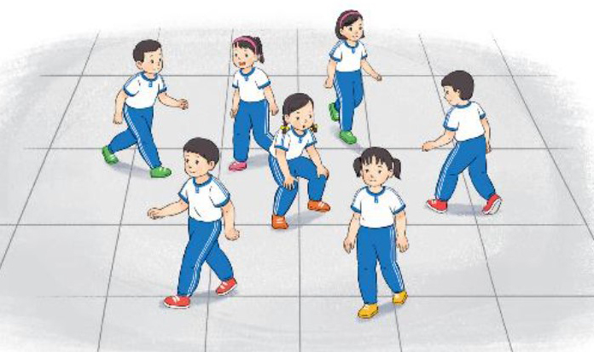
3. –Các hoạt động chủ yếu(5-7p)
Nhận lớp:
+khởi động: Các khớp
+trò chơi : “Làm theo hiệu lệnh”

Slide 6
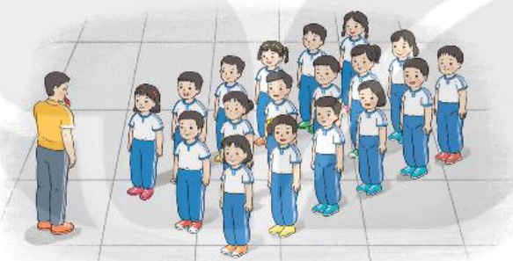
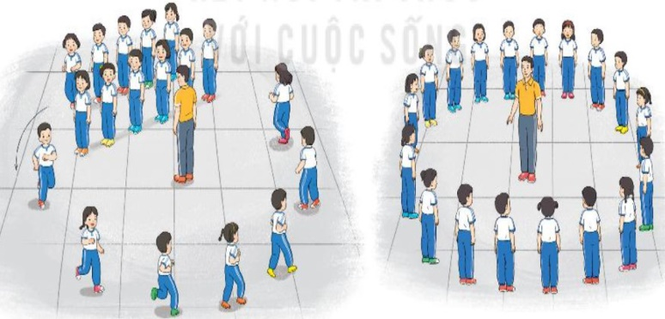
2. Hoạt động Hình thành kiến thức mới (16-18p)
-Chuyển đội hình hàng dọc thành đội hình vòng tròn.

Slide 7
2. Hoạt động Hình thành kiến thức mới (16-18p)
Chuyển đội hình vòng tròn thành đội hình hàng dọc.

Slide 8
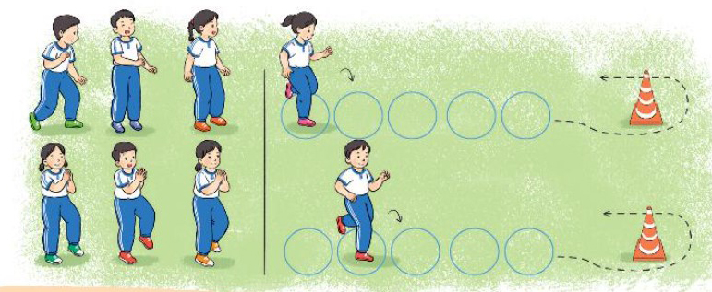
3. Luyện tập thực hành
- Tập đồng loạt
- Tập theo tổ nhóm
- Thi đua giữa các tổ
* Trò chơi “Lò cò tiếp xúc ”.

Slide 9
5. Hoạt động tiếp nối(5-7p)
* Thả lỏng cơ toàn thân.
* Nhận xét, đánh giá chung của buổi học.
Hướng dẫn HS Tự ôn ở nhà
* Xuống lớp

